Slide 1


MODULE 2 | Razvoj turističkih odredišta koji uključuje praktičnu primjenu
Razvoj
ekokulturnog
turizma
Gianluca Sarti
Maria Celeste Clarembaux

Slide 2

Ekokulturni turizam
Ekokulturni turizam je holistički pristup turizmu koji teži promoviranju održivog razvoja, zaštiti prirodnog okoliša te njegovanju lokalnih kultura i tradicija, vrednujući prirodnu i kulturnu baštinu.

Slide 3

Ključni koraci za razvoj ekokulturnog turizma
1
2
3
Procjena potencijala
područja
Uključivanje
lokalnih
zajednica
Kreiranje autentičnih doživljaja
4
5
6
Razvoj
održive
infrastrukture
Promoviranje
zaštite
okoliša
Poticanje partnerstva i suradnje
7
Nadzor i prilagodba

Slide 4

1
Procjena potencijala
područja

Slide 5


POČETNA PROCJENA
Identifikacija jedinstvenih prirodnih i kulturnih resursa koji se mogu održivo promovirati za turizam:
FAS analiza
01
Faktori/Resursi, Atrakcije i Usluge (kvantitativna analiza).
POI identifikacija
02
Identifikacija turističkih područja interesa (POI). Kvalitativna procjena.

Slide 6

POČETNE INFORMACIJE
Početne informacije temelj su za razvoj turističkih proizvoda. Zahtijevaju sveobuhvatno razumijevanje odredišta i njegovih:
01
Dionika
03
Prirodnih i kulturnih turističkih vrijednosti
02
Konteksta i karakteristika
Resursi (faktori)
Gotovi doživljaji (atrakcije)
Geografske reference i karakteristike
Glavne statističke informacije Kontekst, povijest i kulturne karakteristike
Relevantne reference razvoja turizma
Opis institucija u sektoru turizma Javni planovi o održivom razvoju i turizmu
Relevantni projekti o turizmu
04
Turističkih usluga
Objekti
Infrastrukture
Pomoćne usluge

Slide 7

2
Uključivanje lokalnih zajednica

Slide 8

Što je angažman zajednice?
Trajanje: 2:20
POKRENI KLIKOM

Slide 9

Uključivanje lokalnih zajednica
Mapirati sve relevantne lokalne dionike.
Uključiti lokalne zajednice u proces planiranja i donošenja odluka o razvoju ekokulturnog turizma.
Osigurati da su benefiti turizma pravedno raspoređeni među lokalnim stanovništvom.
Pratiti obuku i izgradnju kapaciteta kako bi se lokalnom stanovništvu omogućilo sudjelovanje i profit od turističkih aktivnosti.

Slide 10
Kako uključiti lokalnu zajednicu?
Uključivanje zajednice je važno i nužno za uspješan razvoj ekokulturnog turizma. Uvijek poštujte postojeće društvene i zajedničke strukture te ostvarite koristi za zajednicu.
Imajte razumijevanja za pravne obveze i odgovornosti prema zajednici.
Potičite razvoj ekokulturnog turizma u zajednici i povećajte razinu uključenosti koja se može razvijati tijekom vremena.

Slide 11

Izradi strategiju s lokalnom zajednicom
Inicijative ekokulturnog turizma moraju biti usmjerene na jasnu strategiju koja je dogovorena, podržana ili uvažena s lokalnom zajednicom i dionicima.
To omogućuje zajednici da ima alate i znanje potrebno za donošenje odluka.
Ova strategija bi trebala uključivati barem sljedeće:
Konzultacije s lokalnim stanovništvom koje pokrivaju njihove preference o privlačenju turizma u njihovo područje, moguće prilike i probleme, zabrinutosti i razine interesa.
Procjenu tržišnih istraživanja.
Procjenu prirodnog i kulturnog naslijeđa u lokalnom području.
Viziju projekta s identifikacijom ciljeva, objektiva i strateških prioriteta.

Slide 12
Osiguravanje ekološkog i društvenog povjerenja zajednice
Prirodni resursi i kulturno naslijeđe područja trebaju biti unaprijeđeni turizmom, a ne oštećeni.
Identificirajte granice promjene koje turizam može donijeti području i zajedno s zajednicom odlučite o razini turizma koja je dopuštena.
Dva značajna standarda su:
  Proizvodi koji se stvaraju trebali bi se temeljiti na tradicionalnom znanju, kvalitetama i sposobnostima lokalnog područja.
  Zajednica može ponuditi resurse, ideje, pa čak i značajne doprinose projektu.

Slide 13
3
Pametne
zajednice

Slide 14
Što je pametna zajednica?
Trajanje: 2:48
POKRENI KLIKOM

Slide 15

Pametne zajednice
Razvoj ekokulturnog turizma i pametnih zajednica mogu ruku pod ruku stvarati održive, otporne i kulturno bogate destinacije.
Pametne zajednice su one koje koriste tehnologiju i podatke kako bi poboljšale kvalitetu života za stanovnike, unaprijedile iskustva posjetitelja i optimizirale upravljanje resursima.
Kada se kombinira s razvojem ekokulturnog turizma, pametne zajednice mogu potaknuti održiviji i angažiraniji oblik turizma.

Slide 16

Održivo upravljanje resursima
PRESJEK 1
Pametne zajednice mogu koristiti pristupe temeljene na podacima i inovativne tehnologije kako bi nadzirale i upravljale prirodnim resursima - poput vode, energije i otpada.
To može pomoći destinacijama ekokulturnog turizma da minimiziraju svoj ekološki otisak, štede resurse i štite prirodne stanišne prostore.

Slide 17

Upravljanje posjetiteljima
PRESJEK 2
Pametne tehnologije, poput praćenja posjetitelja u stvarnom vremenu i sustava upravljanja masovnim kretanjima, mogu pomoći destinacijama ekokulturnog turizma u upravljanju tokovima posjetitelja i smanjenju utjecaja turizma na osjetljiva područja.
Ovo može pomoći u sprječavanju prenapučenosti, smanjenju ekološkog propadanja i osiguravanju boljeg iskustva, kako za posjetitelje tako i za lokalne zajednice.

Slide 18

Uranjajući interaktivni doživljaji
PRESJEK 3
Pametne tehnologije poput proširene stvarnosti (AR) i virtualne stvarnosti (VR) mogu unaprijediti iskustva ekokulturnog turizma pružajući uranjajuće i interaktivne načine istraživanja prirodnog i kulturnog naslijeđa.
Primjerice, AR aplikacije mogu pružiti posjetiteljima informacije o lokalnoj flori i fauni, dok VR doživljaji mogu prikazati tradicionalne zanate ili povijesne događaje.

Slide 19
Angažman zajednice i osnaživanje
PRESJEK 4
Pametne zajednice mogu koristiti digitalne platforme i alate kako bi uključile lokalne zajednice u planiranje i upravljanje razvojem ekokulturnog turizma.
To može uključivati online forume za javno sudjelovanje, inicijative digitalnog pripovijedanja kako bi se predstavila lokalna kultura, kao i e-učenje kako bi se izgradili lokalni kapaciteti u održivim praksama turizma.

Slide 20
Donošenje odluka na temelju podataka
PRESJEK 5
Pametne zajednice mogu iskoristiti analitiku podataka i sustave praćenja kako bi informirale dionike o procesu donošenja odluka u razvoju ekokulturnog turizma.
To može uključivati praćenje ekoloških pokazatelja, mjerenje socioekonomskog utjecaja turizma te procjenu učinkovitosti održivih inicijativa.

Slide 21

Pametna mobilnost
PRESJEK 6
Pametne zajednice mogu promovirati održive opcije prijevoza poput električnih vozila, sustava dijeljenja bicikala i pametnog javnog prijevoza kako bi smanjile ugljični otisak turističkih aktivnosti.
Ovo može pomoći destinacijama ekokulturnog turizma da minimiziraju onečišćenje zraka, štede energiju i stvore ugodnije iskustvo, kako za posjetitelje tako i za stanovnike.

Slide 22
Ekokulturni turizam i pametne zajednice: sažetak
Integriranjem pametnih tehnologija i pristupa temeljenih na podacima u razvoj ekokulturnog turizma, destinacije mogu stvoriti održivija, otpornija i privlačnija iskustva koja koriste posjetiteljima I lokalnim zajednicama.
Ovaj holistički pristup može pomoći u očuvanju prirodnog i kulturnog naslijeđa, poticanju gospodarskog razvoja te promicanju odgovornijeg oblika turizma.

Slide 23
4
Spore
zajednice

Slide 24
Razvoj ekokulturnog turizma i sporih zajednica dijele zajedničke vrijednosti i principe, usredotočene na održivost, očuvanje kulture i dobrobit zajednice.
Spore zajednice, inspirirane pokretom "slow food", promoviraju promišljeniji i izravniji pristup životu, naglašavajući lokalne tradicije, umjetničke radove i povezanost s prirodnim okolišem.
Kada se kombiniraju s razvojem ekokulturnog turizma, spore zajednice mogu ponuditi jedinstvena i autentična iskustva koja koriste i posjetiteljima i lokalnim stanovnicima.

Slide 25
Spora talijanska hrana
Službeni video
TRAJANJE: 2:55
POKRENI KLIKOM

Slide 26
Autentični doživljaji
PRESJEK 1
Sporne zajednice pružaju posjetiteljima priliku da se urone u lokalnu kulturu, tradiciju i svakodnevni život.
Iskustva ekokulturnog turizma u sporim zajednicama mogu uključivati sudjelovanje u tradicionalnim zanatima, učenje o lokalnoj povijesti i običajima te uživanje u lokalno pripremljenoj hrani.

Slide 27
Održive prakse
PRESJEK 2
Sporne zajednice često daju prednost održivim praksama poput organskog poljoprivrednog uzgoja, obnovljive energije i smanjenja otpada.
Razvoj ekokulturnog turizma u sporim zajednicama može prikazati ove prakse i educirati posjetitelje o važnosti zaštite okoliša i održivog načina života.

Slide 28

Angažman zajednice
PRESJEK 3
Sporne zajednice snažno naglašavaju uključenost zajednice i socijalnu koheziju.
Razvoj ekokulturnog turizma u sporim zajednicama može stvoriti prilike za posjetitelje da se angažiraju s lokalnim stanovnicima, sudjeluju u događajima zajednice i doprinose lokalnim projektima.

Slide 29
Sporo putovanje
PRESJEK 4
Spore zajednice potiču opušteniji i dublji pristup putovanju, omogućujući posjetiteljima potpuno iskustvo i cijenjenje lokalne kulture i okoliša.
Iskustva ekokulturnog turizma u sporim zajednicama mogu uključivati ture sa sporom hranom, pješačke ili biciklističke ture te produžene boravke u lokalnom smještaju.

Slide 30
Lokalni ekonomski razvoj
PRESJEK 5
Razvoj ekokulturnog turizma u sporim zajednicama može podržati lokalnu ekonomiju promoviranjem lokalnih poduzeća, proizvoda i usluga.
To može uključivati predstavljanje lokalnih obrtnika, podršku malim poljoprivrednicima te poticanje posjetitelja da kupuju lokalno proizvedene proizvode.

Slide 31

Očuvanje kulturne baštine
PRESJEK 6
Spore zajednice često snažno naglašavaju očuvanje i njegovanje lokalne kulturne baštine.
Razvoj ekokulturnog turizma u sporim zajednicama može pomoći u zaštiti tradicionalnog znanja, običaja i praksi, stvaranjem potražnje za autentičnim kulturnim iskustvima i proizvodima.

Slide 32
Integriranje načela sporih zajednica u razvoj ekokulturnog turizma: sažetak
Integriranjem načela sporih zajednica u razvoj ekokulturnog turizma, destinacije mogu stvoriti iskustva koja su dublja, autentičnija i održivija, koristeći se posjetiteljima i lokalnim stanovništvom.
Ovaj pristup može potaknuti dublje poštovanje lokalne kulture, podržati dobrobit zajednice te pridonijeti dugoročnom očuvanju prirodne i kulturne baštine.

Slide 33
4
Socijalna inkluzija u razvoju ekokulturnog turizma

Slide 34
Uključivanje turizma za osobe s invaliditetom u razvoj ekokulturnog turizma ključan je aspekt promicanja socijalne inkluzije i stvaranja pristupačnih, pravednih i održivih turističkih iskustava za sve. Osiguravanjem da su destinacije, aktivnosti i usluge ekokulturnog turizma dizajnirane kako bi udovoljile potrebama osoba s različitim invaliditetima, turistička industrija može potaknuti inkluzivno i raznoliko okruženje koje jednako koristi posjetiteljima, kao i lokalnim zajednicama.

Slide 35
Pristupačni turizam – Što je to?
Trajanje: 1:58
POKRENI KLIKOM

Slide 36
Konvencija UN-a o pravima osoba s invaliditetom (2006.) promovira socijalni model.
Invalidnost
Oštećenje
Socijalni model invaliditeta
dugoročni fizički, mentalni, intelektualni ili senzorni poremećaji koji u interakciji s različitim preprekama mogu otežati puno i učinkovito sudjelovanje u društvu na jednak način kao i drugi.
ozljeda, bolest ili prirođeno stanje koje uzrokuje ili vjerojatno će uzrokovati gubitak ili razliku u fiziološkoj ili psihološkoj funkciji.
identificira sistemsku prepreku, negativne stavove i socijalnu isključenost, što otežava ili onemogućava pojedincima s oštećenjima da ostvare svoje cijenjene funkcije.

Slide 37




4 glavne grupe osoba s invaliditetom
Postoji mnogo podskupina unutar ovih kategorija...
Iako je znak osobe u invalidskim kolicima međunarodni simbol za sve osobe s invaliditetom, samo je 0,5% od ukupnog broja osoba s invaliditetom.
Većina (više od 50%) su osobe s intelektualnim oštećenjima ili kombiniranim (višestrukim oštećenjima).
Fizički invaliditet
Oštećenje vida
Oštećenje sluha
Intelektualna oštećenja

Slide 38

Zakonski okvir
Postoji mnogo međunarodnih i nacionalnih zakonodavstava koja reguliraju ovu temu.
Nedovoljno poštovana.
Nedovoljno razumljiva.
Nedovoljno promovirana.
Promjena paradigme od nevidljivih građana do osoba s posebnim sposobnostima i poštovanih korisnika.

Slide 39
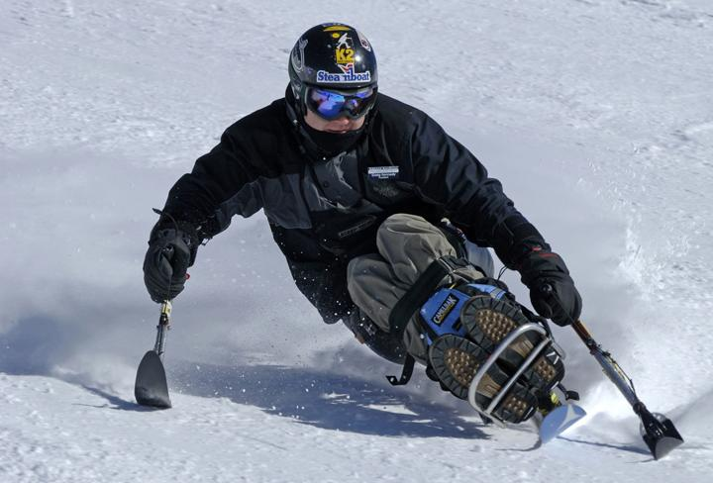
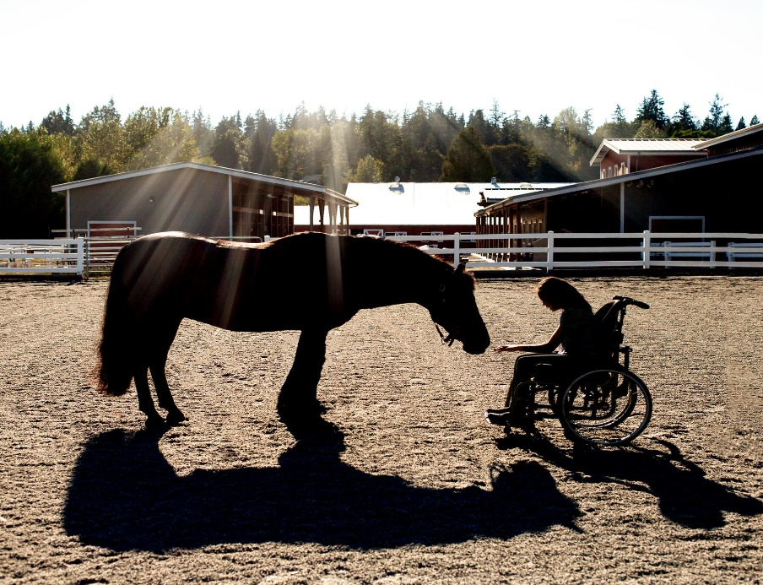
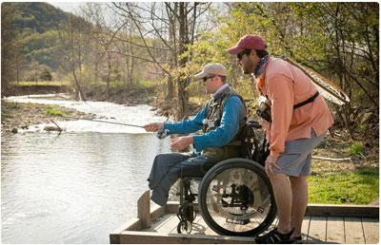
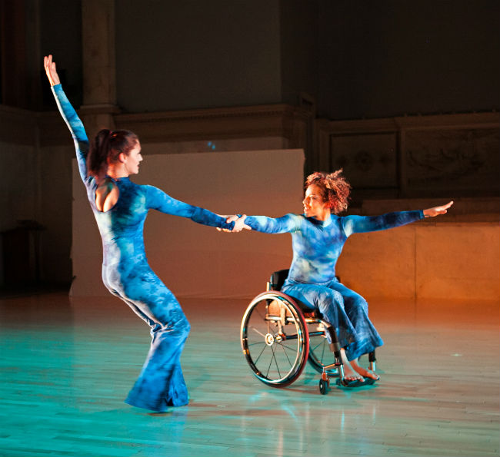
Sposobnosti protiv invaliditeta
Osobe s invaliditetom (ili osobe s posebnim potrebama) zapravo nemaju nikakve različite potrebe od ostalih građana.
Potrebe su iste za SVE.
Jedino je način zadovoljavanja i ostvarivanja njihovih potreba drugačiji.

Slide 40
Izazovi
Jednostavna formula, ali kako ju shvatiti?
D + P + P
DOSTUPNOST – postoji li prilagođenost određene usluge?
PRISTUPAČNOST – kako doći tamo?
PRISTUPAČNOST – koliki su troškovi?
KVALITETA – je li odgovarajuća ili improvizirana?
IZBOR – je li to jedina usluga ili imam izbora?
K + I

Slide 41
Koliko ljudi to treba?
Prema UN-u, više od 1 milijarde ljudi, odnosno 15% svjetske populacije, ima neki oblik invaliditeta. Zajedno s njihovim obiteljima, pogođeno je približno 3 milijarde ljudi (40% populacije).
Okvirno, 40% svjetske populacije privremeno treba pristupačne usluge!

Slide 42
Pristupačna infrastruktura i objekti
INTEGRACIJA 1
Turizam za osobe s invaliditetom može se integrirati u razvoj ekokulturnog turizma na sljedeće načine:
Destinacije ekokulturnog turizma trebaju osigurati da njihova infrastruktura, poput smještaja, atrakcija i prijevoza, bude pristupačna osobama s invaliditetom.
To može uključivati značajke poput rampi, soba prilagođenih za invalidska kolica, natpisa na brajici i audio opisa za vizualne izloške.

Slide 43

Uključujuće aktivnosti i doživljaji
INTEGRACIJA 2
Aktivnosti ekokulturnog turizma trebaju biti osmišljene kako bi bile prilagođene osobama s različitim invaliditetima, pružajući alternativne načine za doživljavanje i sudjelovanje u prirodnoj i kulturnoj baštini.
Na primjer, taktilni izlošci, ture znakovnog jezika i prilagođene aktivnosti na otvorenom mogu učiniti iskustva ekokulturnog turizma inkluzivnijima i ugodnijima za sve.

Slide 44
Osnaživanje lokalne zajednice
INTEGRACIJA 3
Razvoj ekokulturnog turizma koji prioritet stavlja na pristupačnost može stvoriti prilike za osobe s invaliditetom unutar lokalnih zajednica, poput zapošljavanja, poduzetništva i kulturnog izražavanja.
Poticanjem inkluzivnog okruženja, ekokulturni turizam može doprinijeti društvenom i ekonomskom osnaživanju osoba s invaliditetom u odredišnim zajednicama.

Slide 45
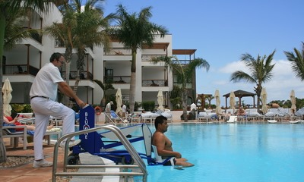
NAJBOLJI PRIMJER DOBRE PRAKSE
Lanzarote, Kanarski otoci (Španjolska)
Lanzarote, UNESCO-v rezervat biosfere, je kao prioritet postavio pristupačnost u svom razvoju ekokulturnog turizma.
Otok ima pristupačne plaže s amfibijskim stolicama i rampama za invalidska kolica, kao i prilagođene kulturne atrakcije poput Nacionalnog parka Timanfaya.
Lanzaroteov angažman na pristupačnosti učinio ga je popularnim odredištem za putnike s invaliditetom.

Slide 46
Hvala!

